Slide 1
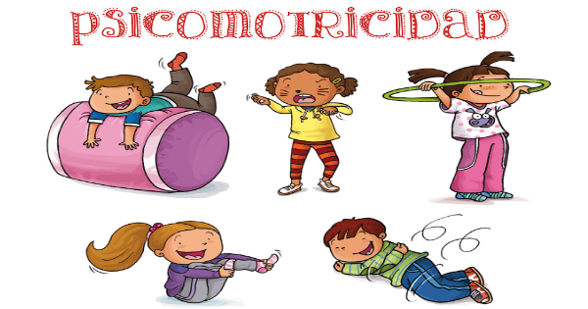
Ps. Patricia Vivanco.

Slide 2
O.G:
Promover el desarrollo perceptivo motor.
O.E:
Conocer importancia de la psicomotricidad.
O.E:
Realizar ejercicios de psicomotricidad.
O.E:
Reforzar atención y concentración.
O.E:
Favorecer la autorregulación.

Slide 3
¿Por qué es importante trabajar la psicomotricidad?
Desde el vientre hasta aprox. los 5 años de edad el niño o niña, se encuentra en un período evolutivo perceptivo motriz.
Por lo que en esta etapa organizar su propio cuerpo y hacer uso de el de manera auditiva y cada vez mas compleja representa la base de la cual se construye el aprendizaje y no solo a nivel cognitivo sino que también afectivo.
¡¿Qué significa esto?!
Que organiza su mundo a través de sus percepciones, siendo su propio cuerpo el canal mas fácil para la adquisición del conocimiento

Slide 4
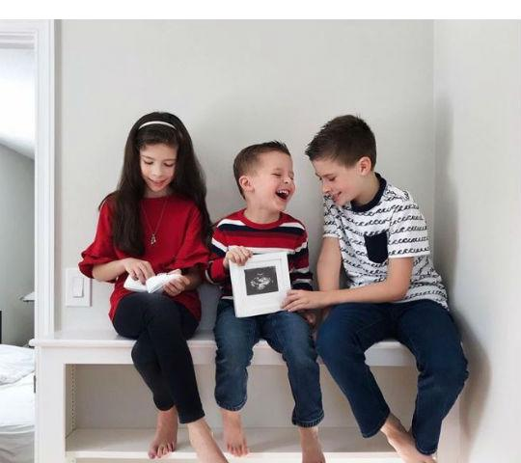
TRABAJA POR SEGMENTOS
Extremidades E Inferiores
Superiores

Slide 5
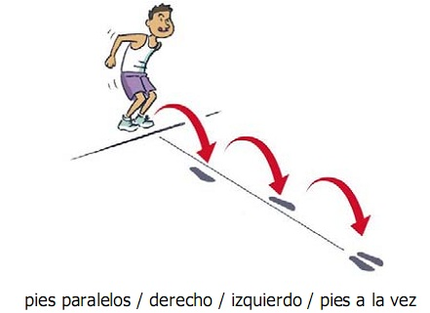
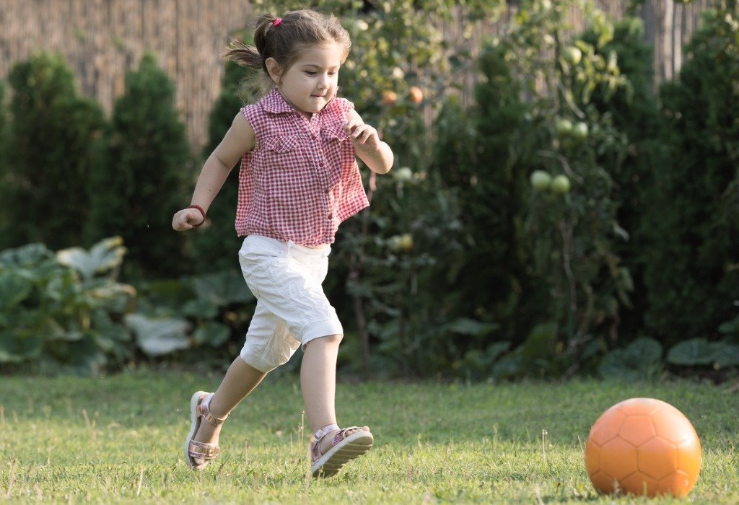
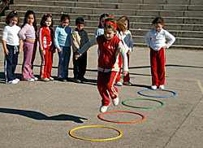
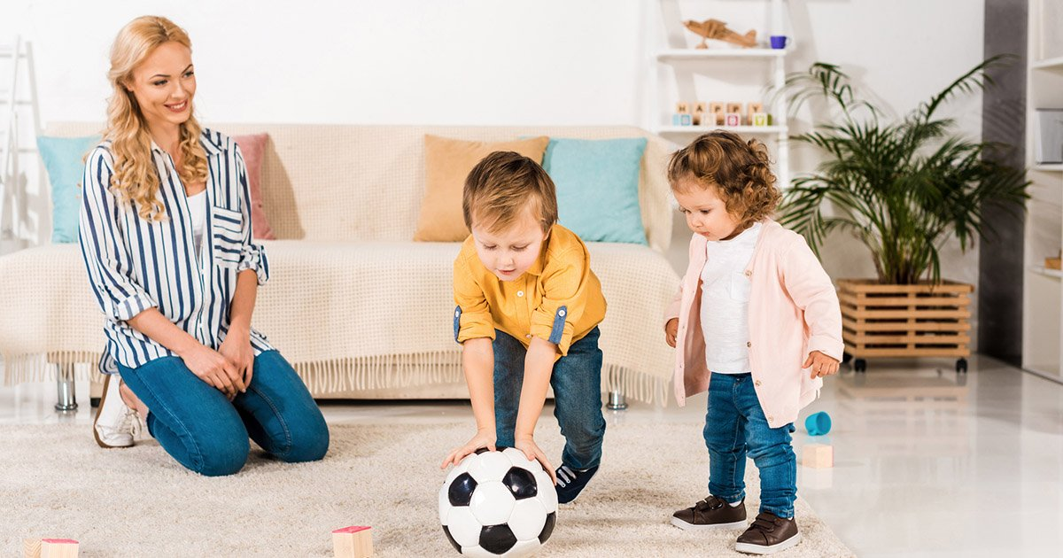
Ejercicios focalizados
2. Saltar en dos pies. Puedes utilizar aros, o con cinta adhesiva delimitar los cuadros a saltar.
1.Chutear la pelota en un espacio delimitado (patio o living-comedor).

Slide 6
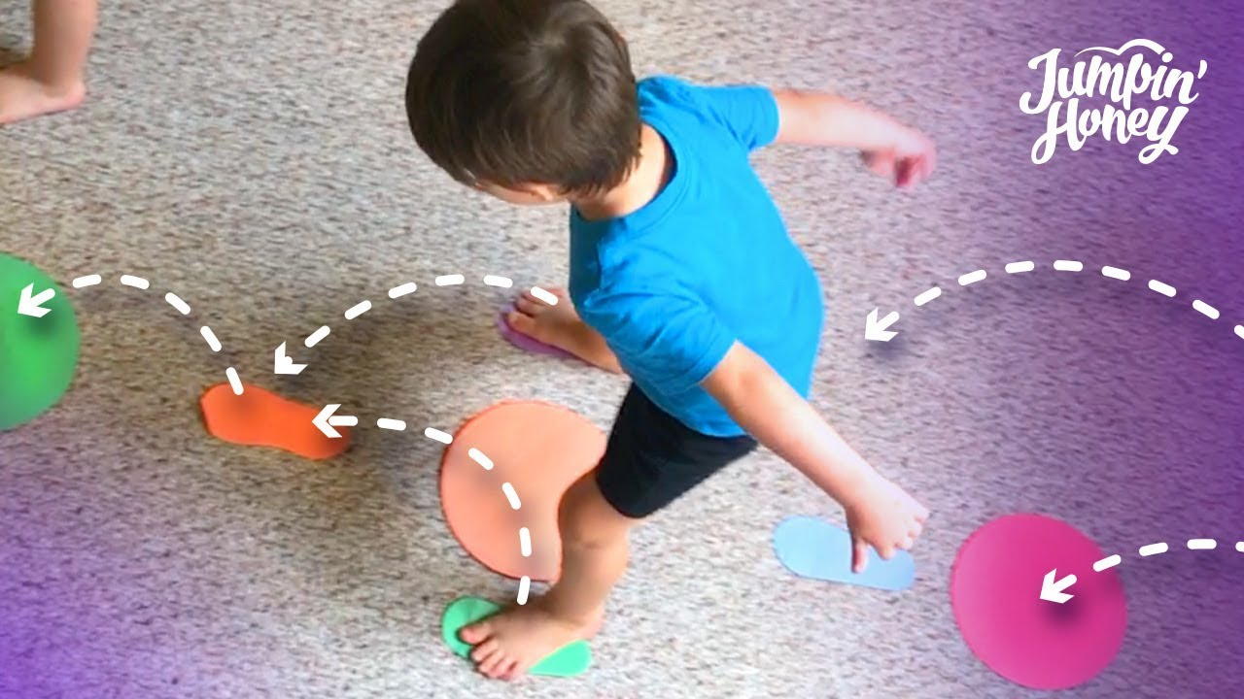
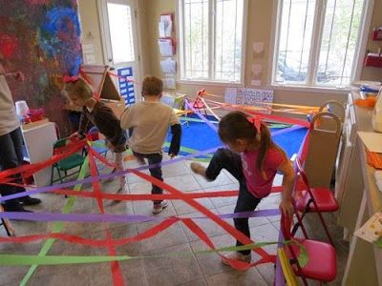
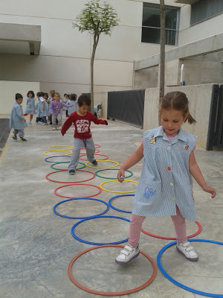
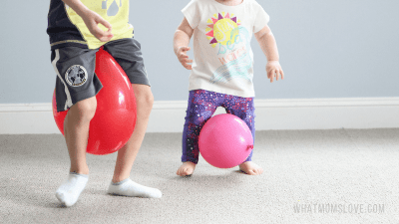
3) Abrir o cerrar piernas, subirlas o bajarlas…

Slide 7
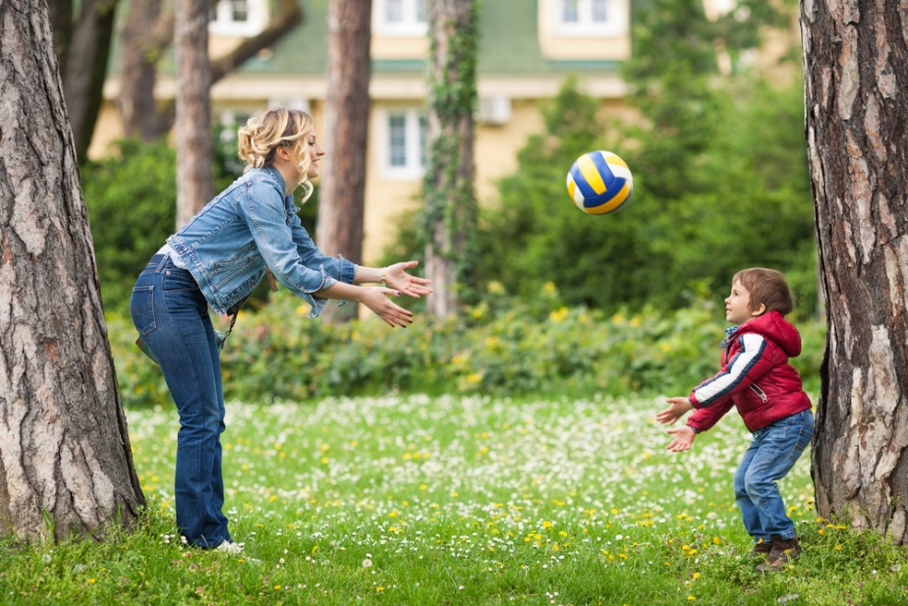
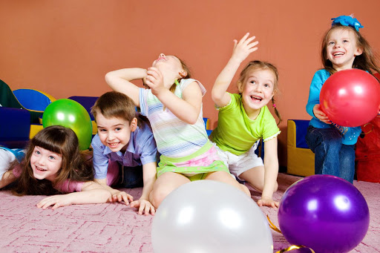
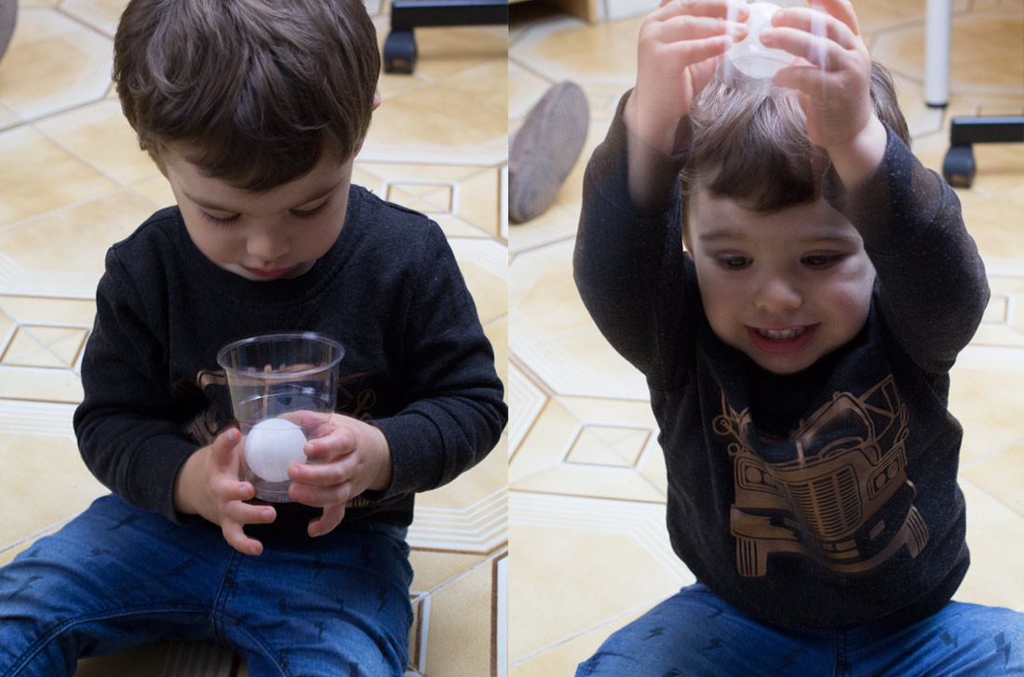
Ahora con nuestros brazos…
Los globos no pueden tocar el suelo…
Lanzar y atrapar la pelota o peluche.
Encestar en un
vaso u olla.
O simplemente seguir una instrucción con dirección: arriba, abajo, al frente, hacia el televisor, pared, etc…

Slide 8
Regulación de todo el cuerpo
Realicen movimientos que impliquen la organización de todo el cuerpo, como dar volteretas, trepar por escaleras rodar por el piso o realizando posiciones de yoga!
Trabajen con juegos que le impliquen detenerse por completo y tu niño puede ir diferenciando entre estar quieto regulando su cuerpo y estar en movimiento a partir de una solicitud. Como por ejemplo, el juego de Simón dice…

